Slide 1
Исторический и батальный жанр в живописи и графике. В. Суриков
Амурская область, Бурейский р-он, п.Новобурейский
Подготовила учитель ИЗО МОБУ Новобурейской СОШ № 3 Л.А.Рогудеева
УМК - Шпикалова Т.Я., Ершова Л.В., Поровская Г.А. Изобразительное искусство: Учебник для 6 класса общеобразовательных учреждений / под ред. Шпикаловой Т.Я. – М.,
2015 годПросвещение, 2008.

Slide 2
Цель:
ознакомить учащихся с историей развития исторического и батального жанров в живописи и графике.
Задачи.
Рассмотреть сцены боевых действий как основа художественной летописи народного подвига до возникновения исторического жанра. А. Дюрер.
Познакомить с гравюрами к средневековым героическим сказаниям.
Рассмотреть исторический жанр через творчество В. Сурикова.

Slide 3
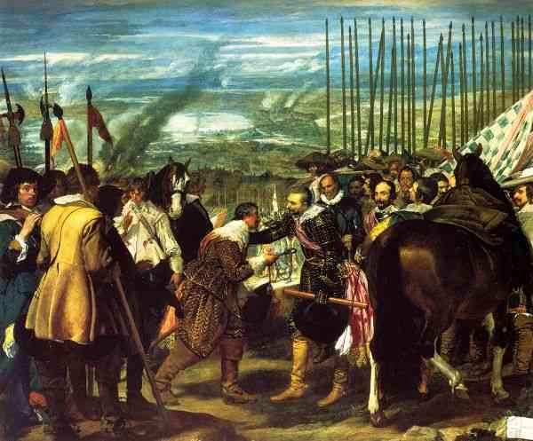
Жанр изобразительного искусства, посвященный историческим событиям и персонажам, называется историческим жанром.
Сдача Бреды Веласкеса
(1629-1631, Мадрид, Прадо)

Slide 4
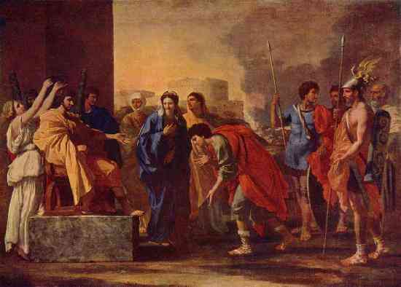
Великодушие Сципиона - картина Николы Пуссен

Slide 5
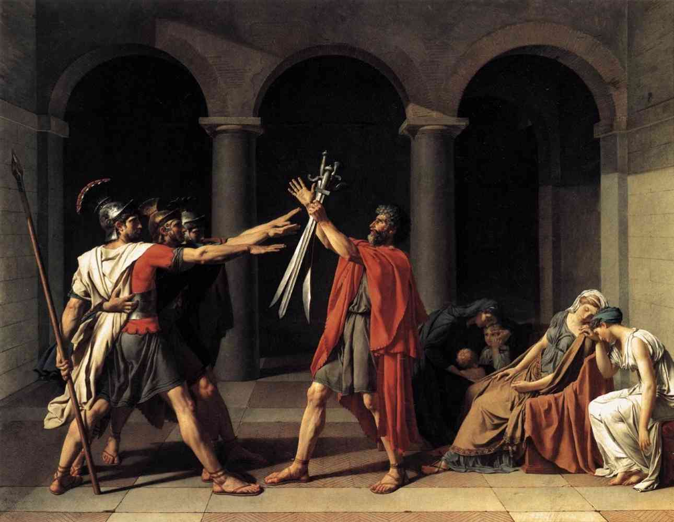
Давид Жак Луи – Клятва Горациев

Slide 6
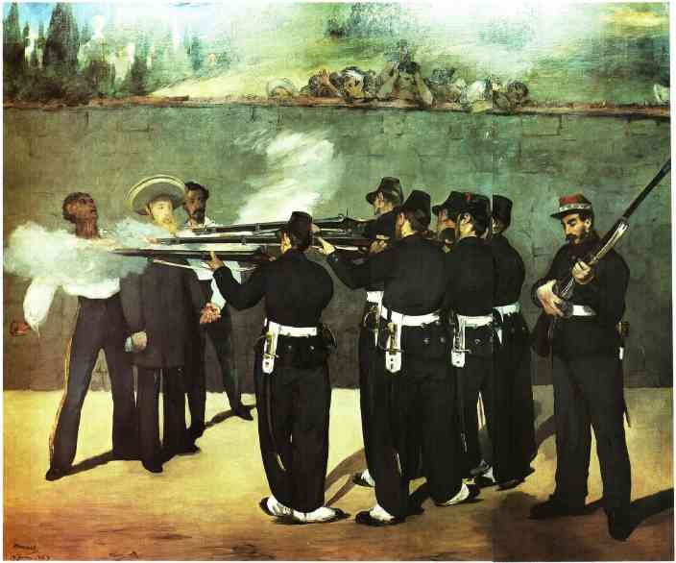
Эдуард Мане. "Расстрел императора Максимилиана" - 1867-1868

Slide 7
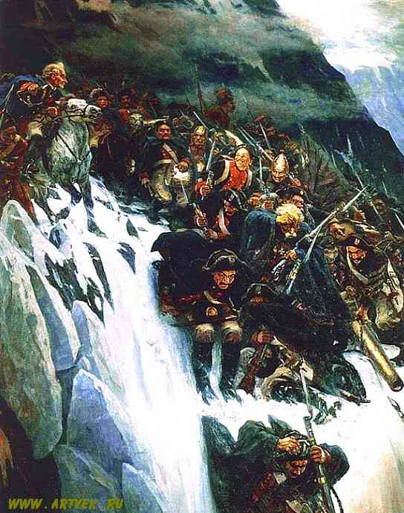
Бата́льный жанр (от фр. bataille - битва) - жанр изобразительного искусства, посвященный темам войны и военной жизни.
Картина Сурикова "ПЕРЕХОД СУВОРОВА ЧЕРЕЗ АЛЬПЫ"

Slide 8
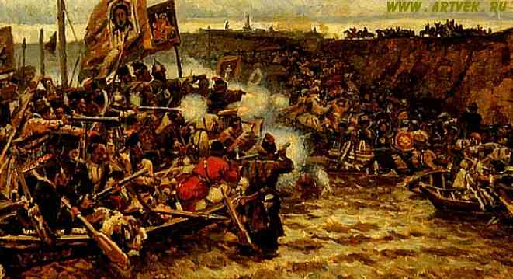
"ЗАВОЕВАНИЕ СИБИРИ ЕРМАКОМ"

Slide 9
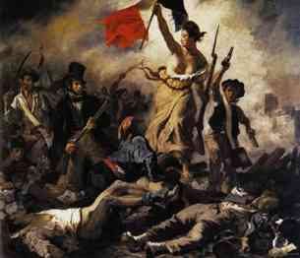
Э.ДЕЛАКРУА. СВОБОДА ВЕДУЩАЯ НАРОД

Slide 10
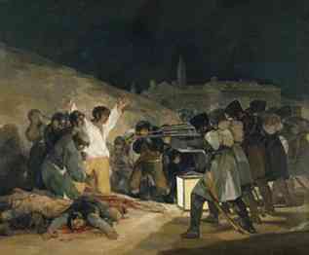
Ф. де ГОЙЯ. РАССТРЕЛ ПОВСТАНЦЕВ

Slide 11
Диалог об искусстве
1. почему такое большое влияние оказало на художников «Слово о полку Игореве» и Куликовская битва?
Что в изображении событий далекого прошлого акцентировали чаще всего отечественные художники?
Какими средствами они передавали пафос борьбы за независимость Русского государства и идею объединения русских земель вокруг Москвы?
Какое произведение тебе особенно понравилось? Объясни почему?

Slide 12
Творческое задание
Выполни рисунок на тему боевых действий эпохи средневековья по выбору: бой у крепостной стены, поединок и т.д.
Материалы: гуашь, тушь, мелки, бумага.

